Slide 1
Grand design : Pemberdayaan Perempuan Progesif
Putri Oktaviani Syaiful

Slide 2
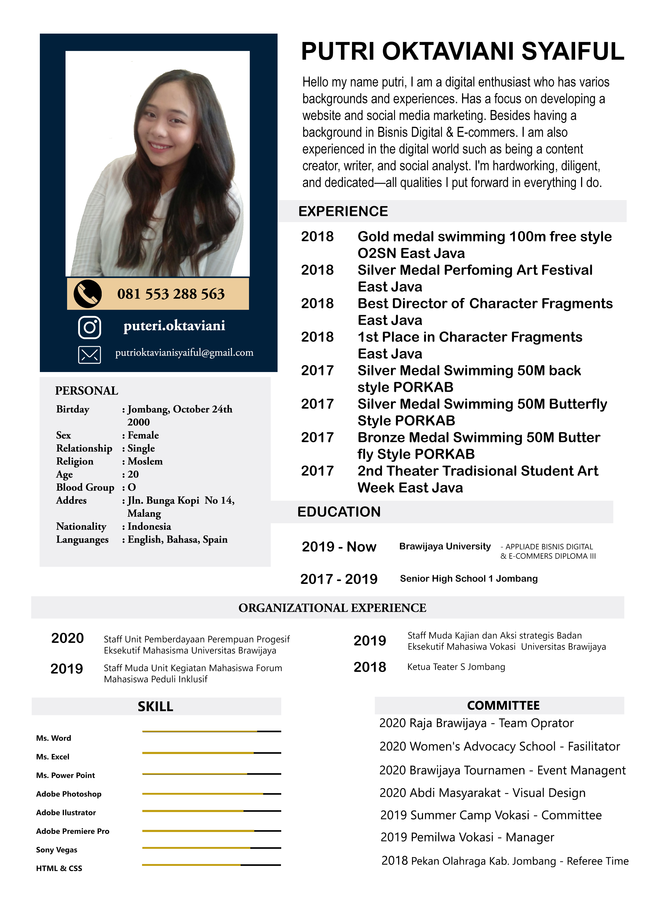
Curriculum Vitae

Slide 3
Gambaran umum
Unit yang bergerak di bidang kajian, pergerakan, dan pencerdasan terkait isu – isu perempuan dan pemberdayaan perempuan agar menjadi lebih progesif dalam mecapai keadilan gender

Slide 4

Tujuan pokok dan fungsi
Menjadi spektrum pergerakan EM UB 2021 dalam lingkup pemberdayaan perempuan dengan
melakukan pengkajian dan pengawalan isu-isu strategis dalam tingkat Universitas Brawijaya, regional, nasional, dan bahkan internasional.

Slide 5

Tujuan
Unit pemberdayaan perempuan progesif menjalankan fungsi pergerakan yang kolaboratif untuk mahasiswa Universitas Brawijaya secara aspiratif, inklusif, dan adaptif dengan pendekatan apresiatif untuk memberikan manfaat bagi seluruh mahasiswa UB, UB, dan Indonesia.

Slide 6
Strategi
1. Mengawal isu-isu keperempuanan di internal dan eksternal kampus
2. Menjadi fasilitator dalam pergerakan perempuan di internal dan eksternal kampus
3. Optimalisasi peran perempuan
4. Membangun relasi dengan stakeholder atau LSM terkait
5. Optimalisasi advokasi dan pencerdasan kepada mahasiswi Universitas Brawijaya
6. Meningkatkan keaktifan dan kesigapan mahasiswa UB dalam setiap aksi tidak terduga atau insidental yang diadakan oleh EM UB, FPB BEM SI, maupun lembaga-lembaga terkait.

Slide 7
Kajian
1
Unit pemberdayaan perempuan progesif

Slide 8
Kajian
Kajian
Memberikan pengenalan serta pemahaman kepada mahasiswa UB mengenai isu-isu keperempuanan yang sedang berkembang di internal UB maupun di luar UB serta penyelesaiannya dan mencerdaskan mahasiswa UB dengan ikut memikirkan solusi terbaik terhadap isu yang ada dari berbagai sudut pandang.
Dukungan solidaritas
Unit pemberdayaan progesif EM UB 2021 turut pemberikan dukungan solidarias untuk para penyintas
Karya brawijayans
Meningkatkan kreatifitas mahasiswa melalui lomba-lomba yang diadakan seperti lomba esai maupun resensi buku
Revisi UU Rajabrawijaya
Adanya uu yang mengatur bahwasannya jika ada panitia yang menjadi pelaku pelecehan seksual akan di beri sangsi yang seadil adilnya
Bedah buku/film Mengkaji sebuah buku/film
Kontak aspirasi (KOAS)

Slide 9
Timeline kajian
Diskusi paham feminis & patriarki internal P3
Diskusi terbuka: “KGBO dalam ospek”
Diskusi terbuka : “Perempuan & teknologi”
Diskusi terbuka : “perempuan dalam perpolitikan kampus”
Diskusi terbuka : “perempuan dan pendidikan”
Diskusi terbuka : “RUU PKS“
MEI
MEI
MEI
JUNI
JUNI
JUNI
JULI
JULI
AGT
SEP
NOV
NOV
Revisi UU Rajabrawijaya
Diskusi tertutup : “RUU PKS”
Diskusi terbuka : “6 bulan pasca pertor no 70”
Bedah buku / film
Karya brawijayans
Dukungan solidaritas perempuan – perempuan yang terlibat dalam pencalonan

Slide 10
Advokasi
2
Unit pemberdayaan perempuan progesif

Slide 11
Advokasi
Sekolah Advokasi Perempuan
sebagai wadah untuk teman-teman semua belajar dan meningkatkan skill mengenai pengadvokasian khususnya tentang keperempuanan.
Pencerdasan
Berisikan konten konten informativ seperti : kgbo, bias gender, sexual harassmen, peran perempuan
Lekas pulih
Pengoptimalisasian fungsi dari lekas.pulih dan perlibatan anggota divisi advokasi sebagai pendamping penyintas.
KGBO
Materi dalam pedoman KGBO yg terdahulu di update, publikasi bersama fakultas & univ sebelum hari H ospek
P3 featuring
Kolaborasi p3 dg kementrian terkait untuk mengisi materi mengenai pelecehan
ULTKSP
Pengawalan mengenai ULTKSP di seluruh fakulta

Slide 12
Timeline advokasi
6 bulan pasca Pertor no 70 tahun 2020
Pelatihan PFA untuk staff muda
Pendampingan lekas.pilih
Pelatihan PFA
Pencerdasan
Pencerdasan
MEI
MEI
MEI
MEI
JUNI
JUNI
JULI
JULI
AGT
AGT
AGT
SEP
Materi mengenai pelecehan di ospek
5 bulan pasca pertor no 70 tahun 2020
pencerdasan
Pendampingan lekas.pulih
Sekolah advokasi
Sekolah advokasi

Slide 13
Timeline advokasi
P3 featuring
P3 Featuring
Pendampingan lekas.pulih
SEP
OCT
OCT
NOV
NOV
NOV
pencerdasan
Pendampingan lekas.pulih
pencerdasan

Slide 14
Pemberdayaan
3
Unit pemberdayaan perempuan progesif

Slide 15
PEMBERDAYAAN
P3 ROADSHOW :
Perempuan during pandemic
Mencega pelecehan
Mengurangi insyekur
Beauty privilage
Rape cultur
Perempuan dalam dunia pekerjaan
Perempuan dalam politik
Woment empowermen
Seminar, lomba, pameran umtuk Memperingati 16 HAKTP (Hari Anti Kekerasan Terhadap Perempuan) Serta meningkatkan awareness khalayak umum mengenai kekerasan terhadap perempuan dan upaya meruntuhkan stigma publik mengenai korban kekerasan seksual untuk memperingati 16 HAKP
P3 talks
Podcase mengenai pemberdayaan perempuan
FYI
Konten yang berisinya mengenai autobiogfi perempuan yang menginspirasi
PHB
Memperingati hari-hari besar yang berhubungan dengan perempuan

Slide 16
Timeline pemberdayaan
P3 talks
Woment Empowerment
P3 Roadshow
FYI
FYI
P3 roadshow
MEI
MEI
JUN
JUN
JUN
JUL
JUL
JUL
JUL
AGT
AGT
AGT
FYI
P3 Roadshow
P3 Roadshow
P3 talks
Woment Empowerment
FYI

Slide 17
Timeline pemberdayaan
P3 Roadshow
Woment Empowerment
P3 Talks
FYI
P3 Roadshow
AGT
SEP
SEP
OCT
OCT
OCT
NOV
NOV
NOV
FYI
P3 Roadshow
P3 Roadshow
P3 talks

Slide 18
Big concept
Pemanfaatan social media dan internet dalam ruang lingkup kerja

Slide 19
Inovasi

Slide 20

Tampilan instagram
Pembuatan templet kosongan untuk postingan instagram P3, dan untuk memudahkan jadwal postingan instagram p3 akan menggunakan facebook creator studio

Slide 21
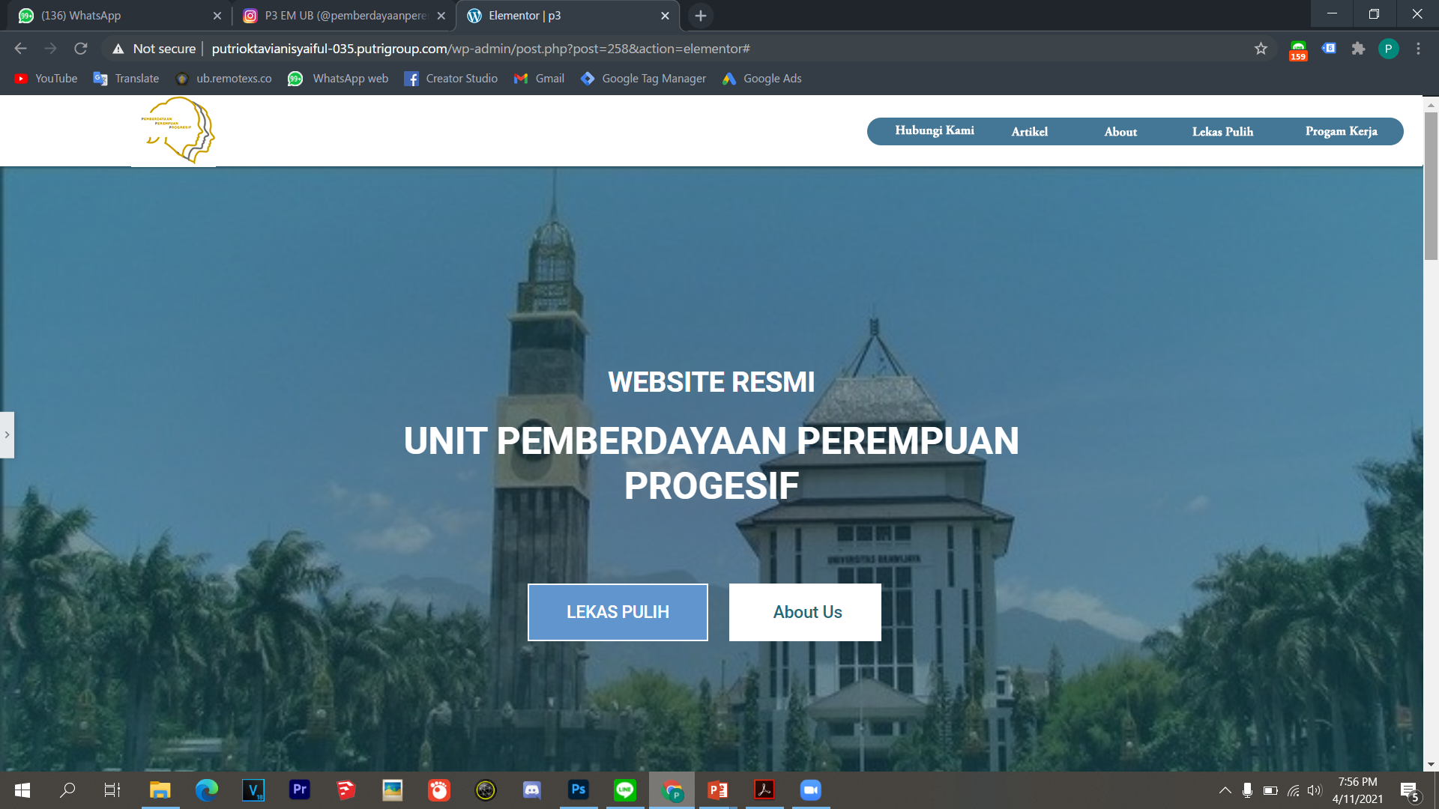
Tampian website
Penggunaan website sebagai wadah penampungan untuk laporan lekas.pulih dan update progam kerja juga dapat di gunakan untuk peningkatan SEO di google

Slide 22

HIDUP MAHASISWA!
HIDUP PEREMPUAN YANG MELAWAN!

